Slide 1


Slide 2


QUEM SOMOS
A empresa Dom Brasil é fruto de 25 anos de experiência nas áreas de tendências comportamentais
MISSÃO
Proporcionar velocidade e assertividade às organizações através de diagnósticos de correlação entre comportamento e desempenho
DIFERENCIAL
Projetos de RH fundamentados em estudos estatísticos

Slide 3
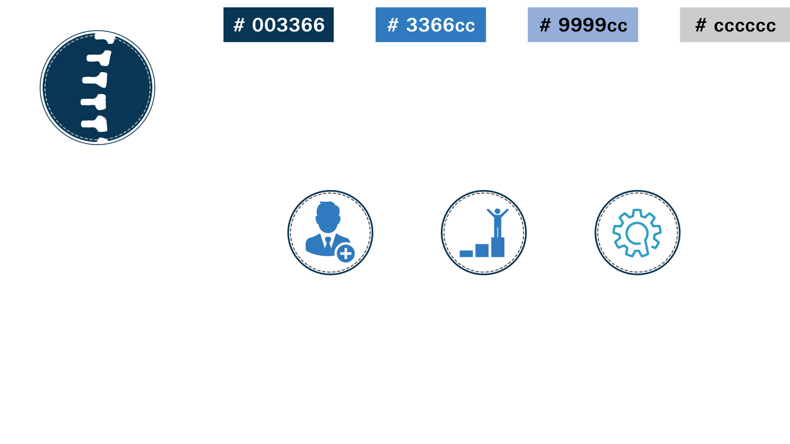





APOIO EM
R&S
Desenvolvimento
Carreira
(trainees, estagiários)

Slide 4
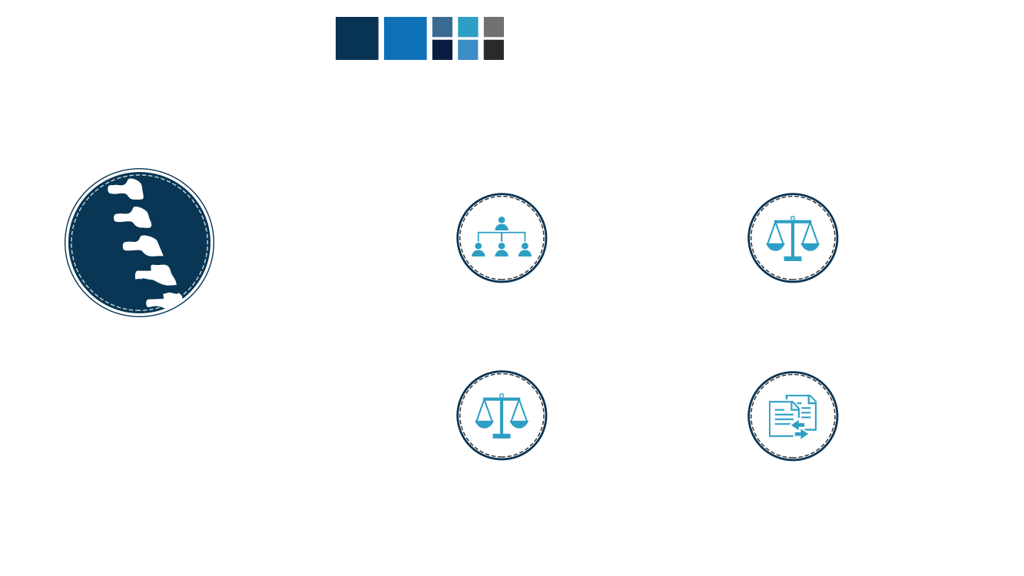
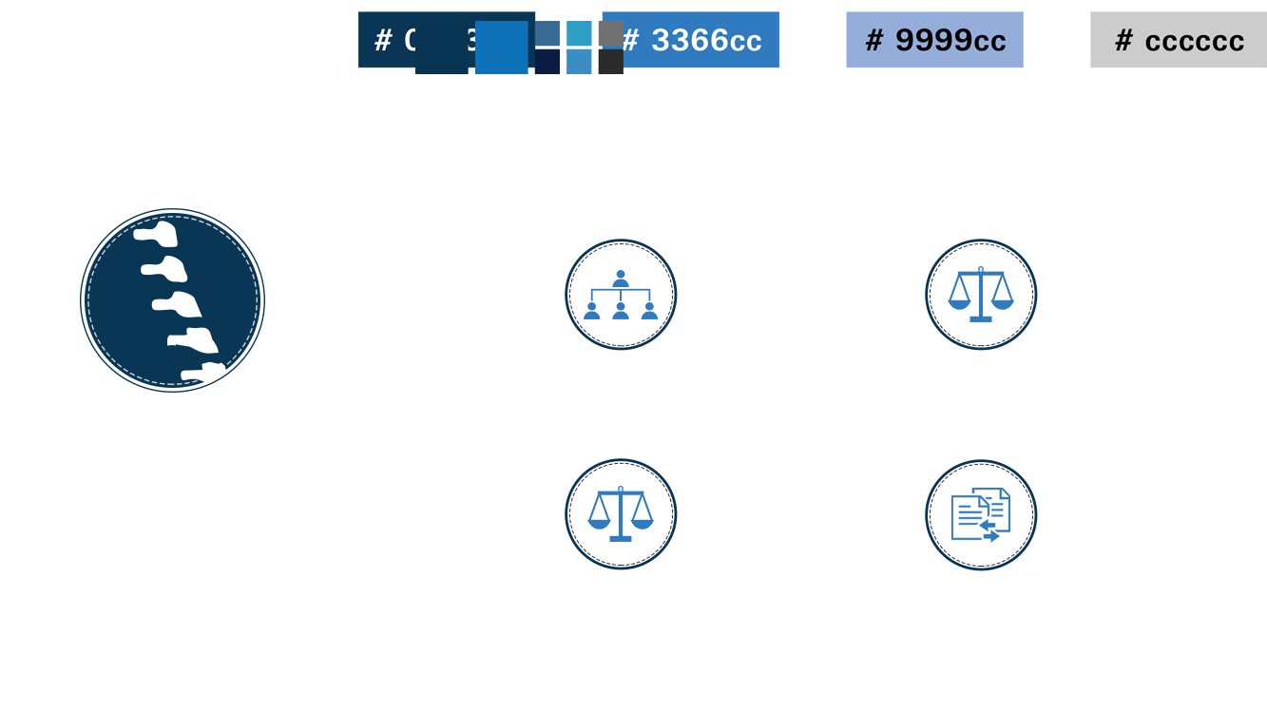
COMO?
Desenho de cargos
Relatórios e gráficos para desenvolvimento e carreira
Comparação profissionais x cargos
Comparação profissionais x profissionais

Slide 5
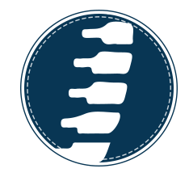
DIFERENCIAIS
Uma única ferramenta para recrutar e desenvolver
15 características de comportamento
Considera também comportamento e dados de CV (experiência, formação acadêmica, etc)
Integrada com sistema de recrutamento em massa
Integrada com BI (Business Information)
Melhor relação custo $ x benefícios

Slide 6












alguns CLIENTES

Slide 7
Alinhamento de expectativas
Quais as expectativas e necessidades da área de atuação?
____________________________________________________________________ ____________________________________________________________________
____________________________________________________________________
Quais são os movimentos que faria para alterar a situação atual?
____________________________________________________________________ ____________________________________________________________________ ____________________________________________________________________
Quais recursos são necessários para alcançar esses objetivos?
____________________________________________________________________ ____________________________________________________________________ ____________________________________________________________________
Quais indicadores utilizaria para medir o atingimento dos objetivos?
____________________________________________________________________ ____________________________________________________________________
____________________________________________________________________
Qual retorno financeiro oriundo destas mudanças?
____________________________________________________________________
____________________________________________________________________

Slide 8
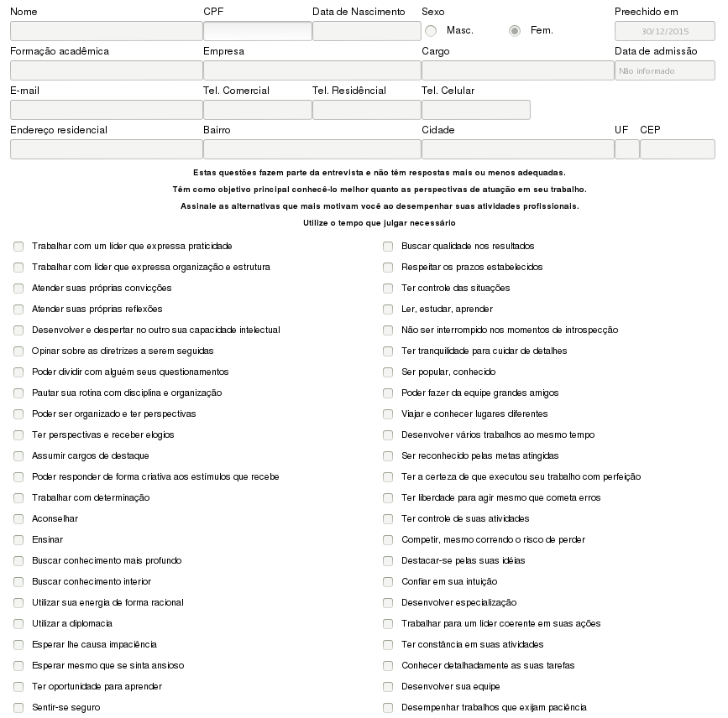
Formulário de Pesquisa

Slide 9
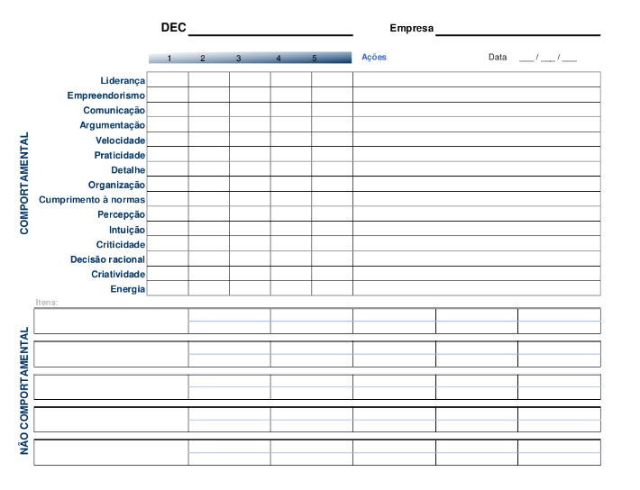
D.E.C.

Slide 10
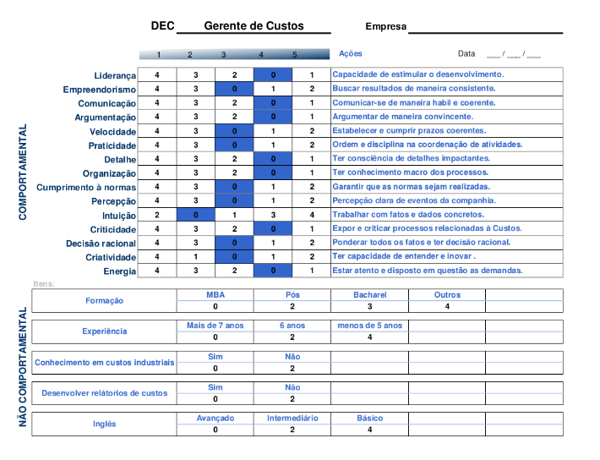
D.E.C.

Slide 11
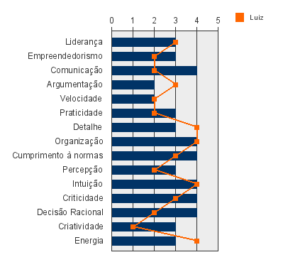
Barras

Slide 12
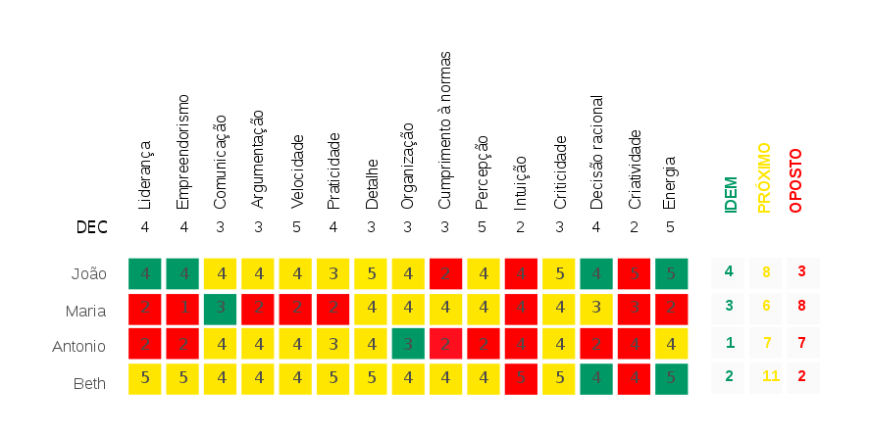
Cores

Slide 13
Laudos
Síntese
Contém informações resumidas, com a proposta de serem redigidos em uma única página assegurando rapidez e objetividade.
Express
Este laudo traz frases sobre tendências de comportamento e estilo de atuação profissional. Engloba gráfico e texto sobre 6 tendências de comportamento.
Plus
Inclui texto mais abrangente e explicativo. Comumente utilizado como anexo de processos e desenvolvimento. Inclui gráficos e descreve sobre 15 tendências de comportamento.

Slide 14
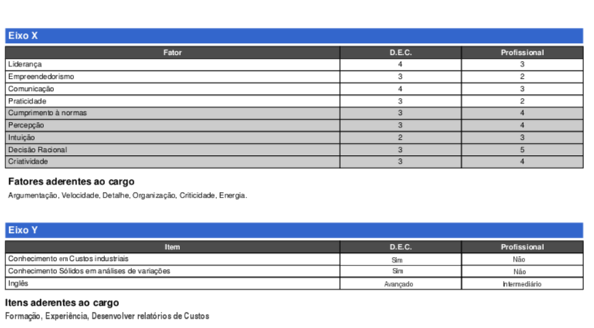
D.H.O.

Slide 15
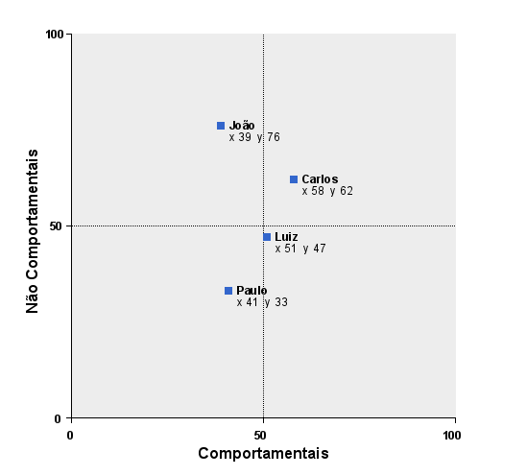
Localizador

Slide 16
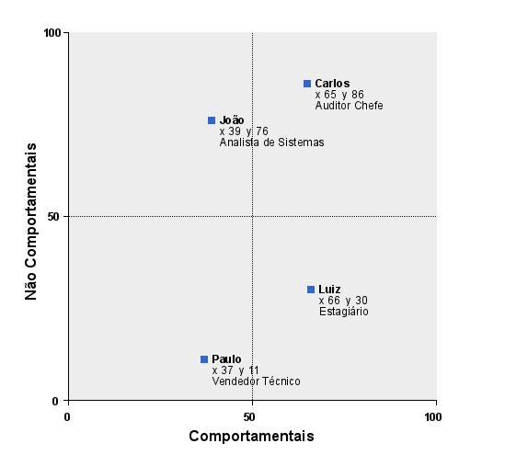
Localizador Master

Slide 17
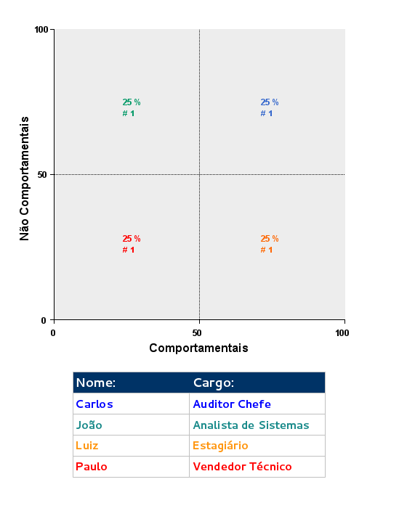
Populacional

Slide 18
Fluxo Estratégico para Performance
AÇÕES
RAZÕES
METAS
CONDIÇÕES
APOIO
KEY PI´s
A.D.
PREMIAÇÃO
R&S
Comportamento
Eixo “X” = Gestão
Não Comportamento
Eixo “Y” = Treinamento
Insumos
Processos

Slide 19




www.dombrasil.net.br
DOM BRASIL
NEUSA MIGUEL
Dom Brasil
neusa@domdiagnosticos.com.br
Cel:(++5511) 99975-2969
Phone: (++5511) 2478-4215
DOM DIAGNOSTICOS

